Slide 1
Презентация на тему : бег 30 м

Slide 2

Терминологическое и словесное описание двигательного действия
На уроках физической культуры учащиеся начинают бежать спринтерские дистанции обычно с высокого старта, так как отсутствуют условия для установки стартовых колодок, отсутствуют стартовые колодки. Когда учащиеся начинают бежать спринт с низкого старта, результат бега значительно хуже, чем после высокого старта.
Техника высокого старта
Техника выполнения команды «На старт!»:
сильнейшую ногу поставить вплотную к стартовой линии;
немного повернуть носок внутрь;
другая нога на 1,5–2 стопы сзади;
тяжесть тела равномерно распределяется на обе ноги;
туловище выпрямлено;
руки свободно опущены.

Slide 3
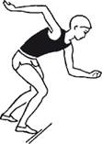

Техника выполнения команды «Внимание!»:
наклонить туловище вперед под углом 45°;
тяжесть тела перенести на сильнейшую ногу.
Техника выполнения команды «Марш!»:
бегун резко бросается вперед;
через 5–6 шагов принимается вертикальное положение тела.

Slide 4
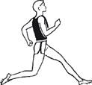

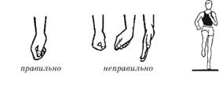
Бег по дистанции
Правильная постановка стопы:
передняя часть стопы – носок
Положение кисти при беге

Slide 5
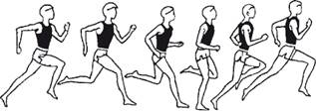
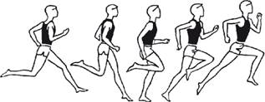
Один беговой шаг на короткой дистанции
Техника бега на короткие дистанции:
-скорость, достигнутая на старте, поддерживается на дистанции;
-бег должен быть ритмичным и свободным, с расслаблением и небольшим наклоном туловища вперед;
-при отталкивании нога, находящаяся сзади, полностью выпрямляется;
-закончив отталкивание, нога расслабленно сгибается в колене и выносится бедром вперед;
-нога касается дорожки передней частью стопы;
-на протяжении всей опорной фазы стопа не опускается на пятку;
-стопы ставятся по прямой линии;
-не следует выбрасывать стопы далеко вперед;
-во время бега руки согнуты в локтях;
-руки способствуют сохранению равновесия и поддержанию или изменению темпа движений.
В технике бега на короткие дистанции особое значение приобретает способность бежать свободно.

Slide 6
Домашняя работа.
Запомнить правила выполнения бега на 30 .Выполнять упражнения на развитие скорости.

